Slide 1
研究背景
ラウンドロビンを利用した観光地推薦動画に使用する大量音楽のジャンル分けとそのマッチング
1821144 吉井 智哉 指導教員：鷹野孝典
情報工学科 中間発表 2021
・既存の観光地推薦システムでは推薦される観光地の情報は，画像が主であり画像から観光地のイメージをつかむことができる．
しかし画像のみだとユーザーの印象に残りにくいと感じた．

Slide 2
関連研究
・[2015 大野]大野直樹，中村聡史，山本岳洋，
後藤真孝，
「音楽動画への印象評価データセット構築とその特性の調査」，情報処理学会，2015
・[2016 清水]清水柚里奈，菅野沙也，伊藤貴之 ，嵯峨山茂樹，高塚正浩，
「動画特徴量からの印象推定に基づく動画BGM の自動素材選出」， NICOGRAPH 2016
・[2007 大山]大山喜冴，伊藤貴之，
「DIVA：画像の印象に合わせた音楽自動アレンジの一手法の提案」，芸術科学会論文誌，2007

Slide 3
研究動機
・ただの画像であっても効果音やBGMが適切に使用されていると，その画像から得られる印象は変わってくる．
・音楽データをジャンル分けし観光地推薦動画とマッチングすることでユーザーに，より観光地を印象深くできると考えた．
・現在ではスマートフォンなどで誰も音楽を作成することが可能になっている．そのためSNSなどに投稿される音楽の量が大量になってきた．
大量のデータを処理する場合，1台のサーバーで処理する速度にも限界がある．処理を複数台のサーバーに分けることで処理の効率を上げる必要があると考えた．

Slide 4
研究課題
*8つの印象軸にジャンル分けした音楽と観光地推薦動画を合わせる想定をしているため，ジャンル分けした音楽と動画をどのように組み合わせるとより観光地の印象を残しやすくなるか．
*8つの印象軸
堂々，元気が出る，切ない，激しい，滑稽，かわいい
Valance（明るい気持になる，楽しい，暗い気持ちになる，悲しい）
Arousal（激しい，積極的な，強気な，穏やかな，消極的な，弱気な）

Slide 5
研究目的
・SNSなどに投稿された大量の音楽データをジャンル分けし，観光地推薦動画とマッチングするシステムの提案．
・実験システムの作成．
・実験による，実現可能性の評価．

Slide 6
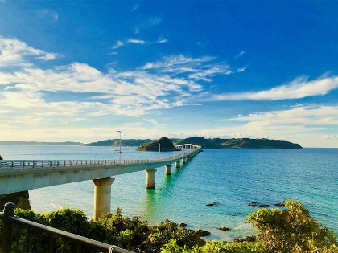
システム概要
投稿された著作権フリーの音楽
ジャンル分けシステム
音楽データベース
ジャンル分けされた音楽データベース
ラウンドロビンを利用し，いくつかのサーバーに処理をに分散
動画と音楽のマッチングシステム
観光地推薦動画データベース
観光地の印象と音楽のジャンルでマッチング
観光地から明るい印象を受けるので，“元気が出る”音楽とマッチング
BGM付き観光地推薦動画データベース

Slide 7
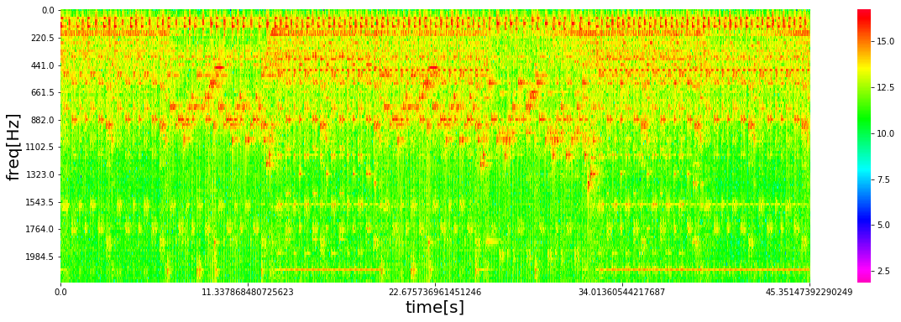
進捗状況
音楽データを横軸に時間，縦軸に周波数を表した
スペクトログラムにするプログラムの作成をした．
これを画像認識に通すことで音楽をジャンル分けしようと考えている．

Slide 8
今後のスケジュール
 | 8月 | 9月 | 10月 | 11月 | 12月
ジャンル分けシステム作成
負荷分散システム作成
音楽と動画のマッチングシステム作成
実験評価
論文執筆

Slide 9
ラウンドロビンを利用した観光地推薦動画に使用する大量音楽のジャンル分けとそのマッチング
学籍番号：1821144 氏名：吉井 智哉
指導教員：鷹野孝典

